Slide 1
Rückblick auf viereinhalb Jahre „Böhler-WissKI“
Die digitale und systematische Erfassung einer heterogenen Kunsthandelsquelle

Slide 2
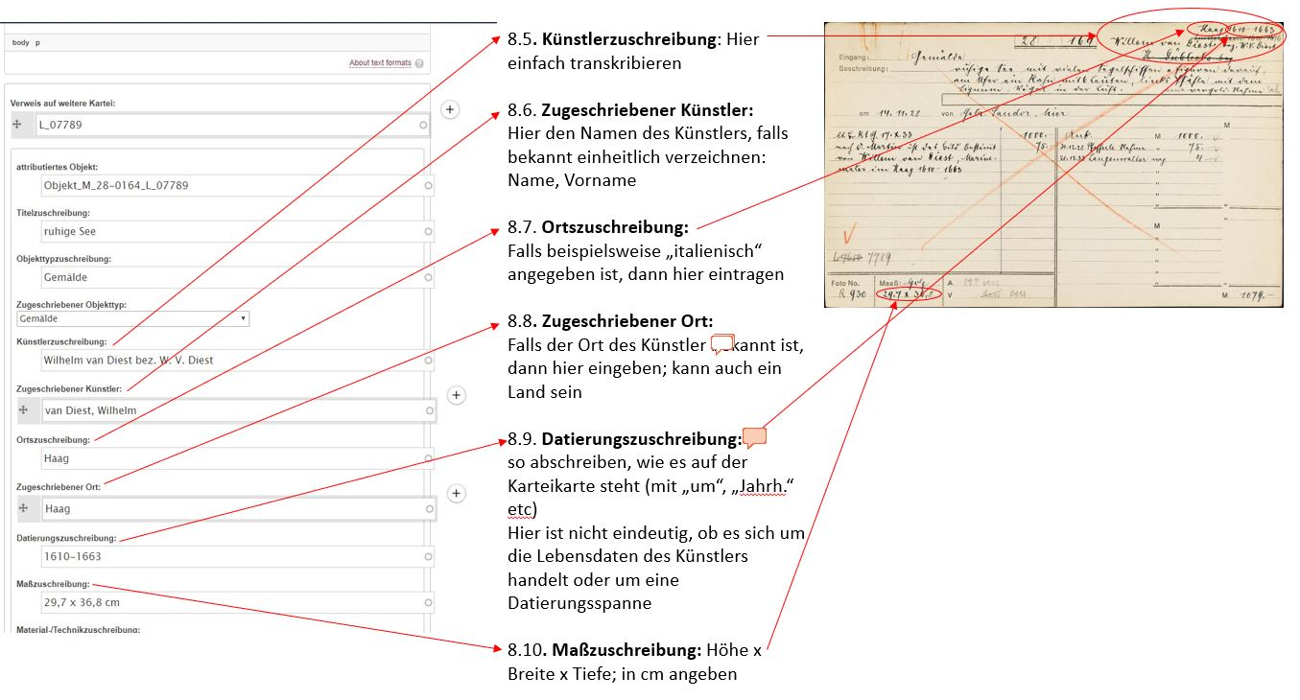
2017 - 2019
Sondierung:
Welches Material liegt uns vor? Was möchten wir erschließen? Wer ist unsere Zielgruppe?
Wie kann das in Form einer Datenbank umgesetzt werden?
Konkrete Schritte:
Entwicklung von Boehler re:search
Beginn der Eingabe

Slide 3
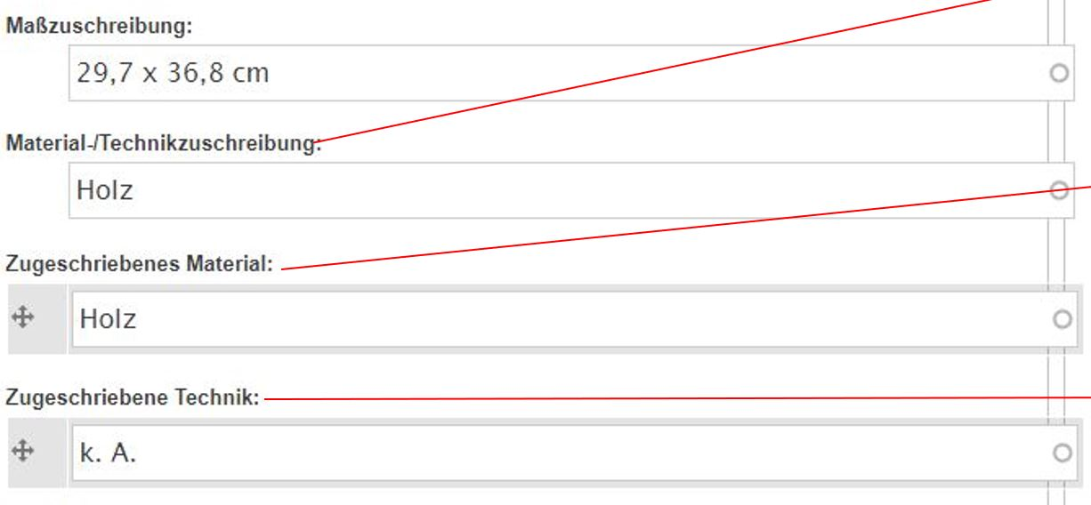
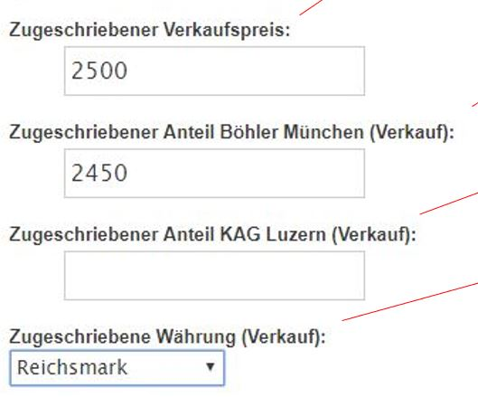
2020 - 2022
Strukturelle Veränderungen:
Neues Time-Management: Maßangaben und Verkaufspreise werden nicht mehr erfasst

Slide 4
2020 - 2022
Strukturelle Veränderungen:
Neues Time-Management: Maßangaben und Verkaufspreise werden nicht mehr erfasst
Auflösung des Blocks „Personenzuweisung“

Slide 7
2020 - 2022
Strukturelle Veränderungen:
Neues Time-Management: Maßangaben und Verkaufspreise werden nicht mehr erfasst
Umgestaltung von Boehler re:search: zB. Personenzuweisung wird aufgelöst und die Datensätze in die Informationen zum Objekt bzw. Besitzwechsel übernommen

Slide 8
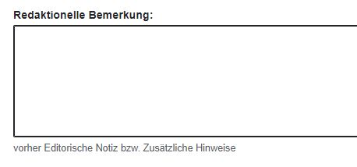
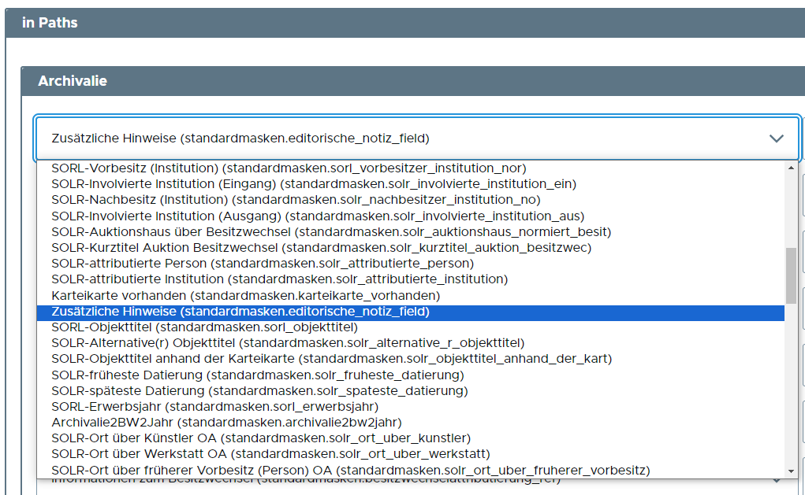
2020 - 2022
Strukturelle Veränderungen:
Neues Time-Management: Maßangaben und Verkaufspreise werden nicht mehr erfasst
Umgestaltung von Boehler re:search: zB. Personenzuweisung wird aufgelöst und die Datensätze in die Informationen zum Objekt bzw. Besitzwechsel übernommen
Problem: Änderung der Feldnamen erschwert gezielte Suche (alte Namen)

Slide 9
2020 - 2022
Strukturelle Veränderungen:
Neues Time-Management: Maßangaben und Verkaufspreise werden nicht mehr erfasst
Umgestaltung von Boehler re:search: zB. Personenzuweisung wird aufgelöst und die Datensätze in die Informationen zum Objekt bzw. Besitzwechsel übernommen
Problem: Änderung der Feldnamen erschwert gezielte Suche (alte Namen)
Grenzen in der Erfassung:
Verknüpfung von mehreren Objekten

Slide 10
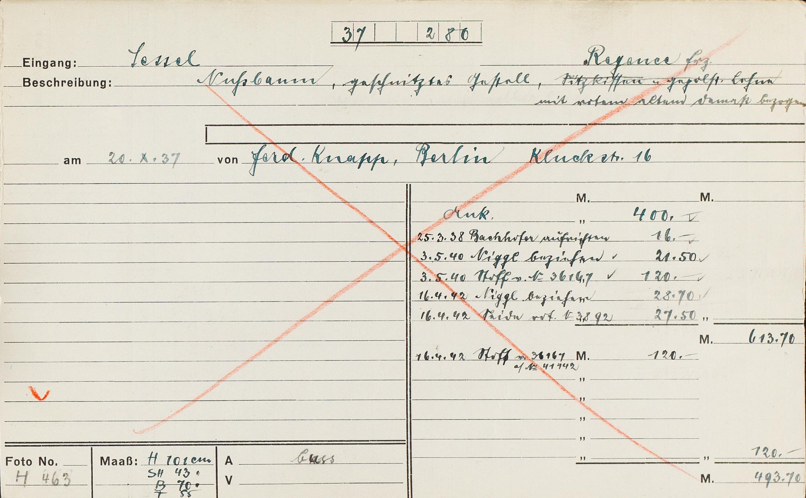
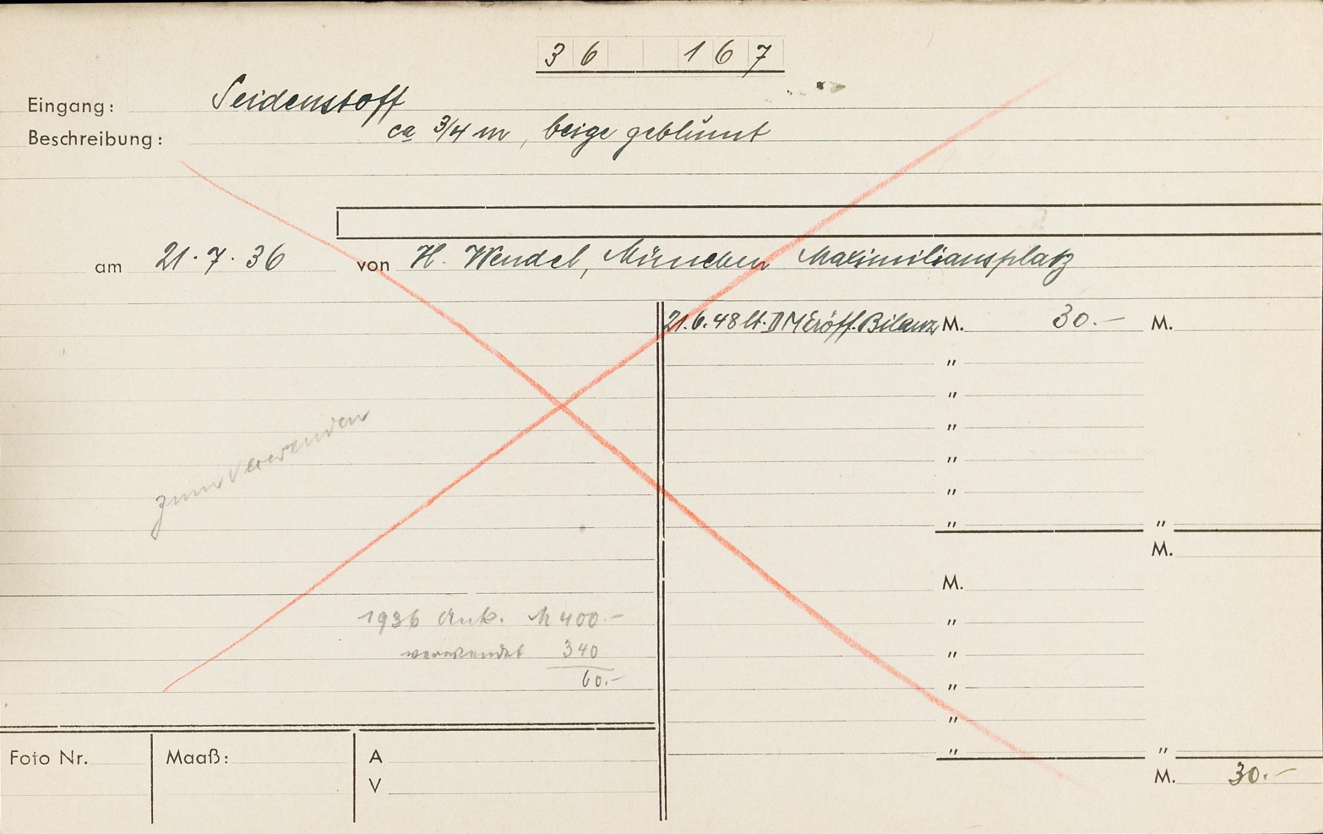
Sessel M_37-0280 (Objekt A)
+
Stoff M_36-0167 (Objekt B)
=
Objekt_M_37-0280_M_36-0167 (Objekt AB)

Slide 11
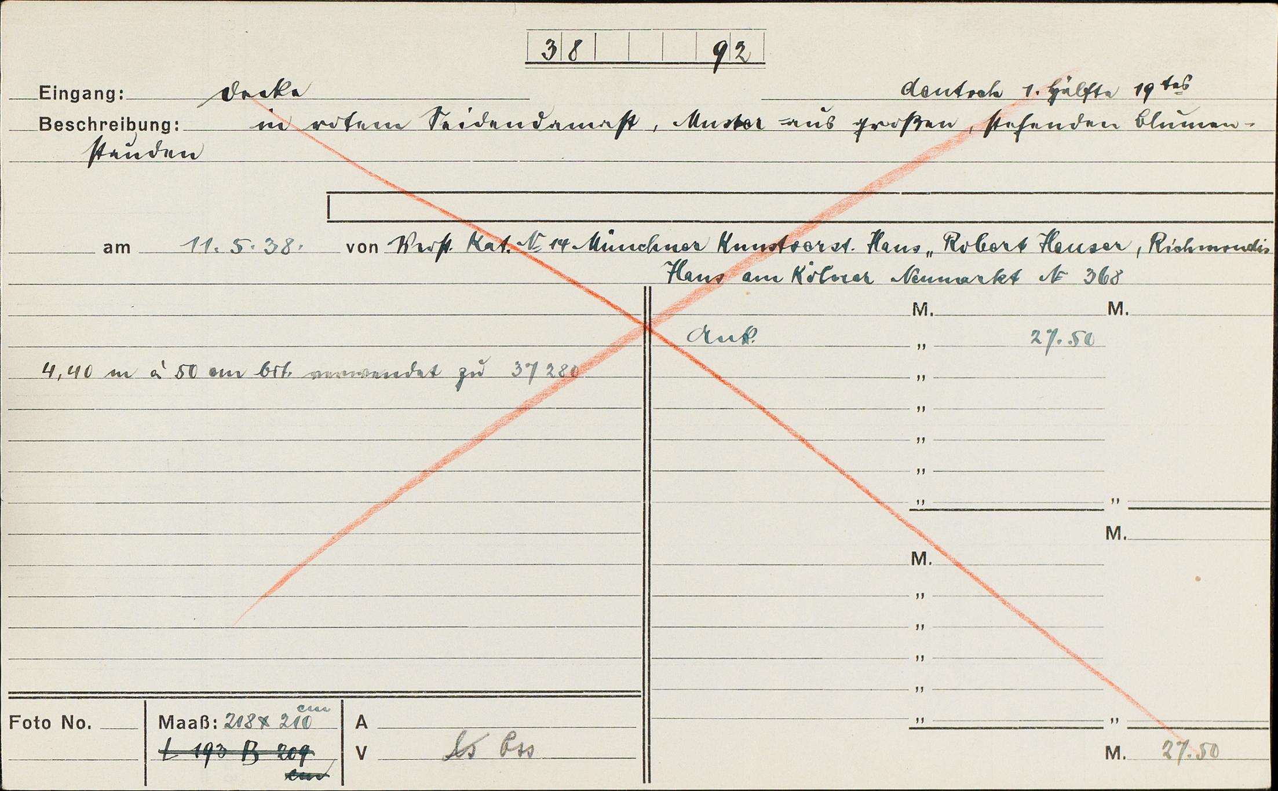
Sessel M_37-0280 (Objekt A)
+
Stoff M_36-0167 (Objekt B) M_38-0092 (Objekt C)
=
Objekt_M_37-0280_M_36-0167 (Objekt AB) M_38-0092 Objekt AC)

Slide 12
Sessel M_37-0280 (Objekt A)
+
Stoff M_36-0167 (Objekt B) M_38-0092 (Objekt C)
=
Objekt_M_37-0280_M_36-0167 (Objekt AB) M_38-0092 Objekt AC)
Übrigens: Objekt B wird zu Objekt BD.

Slide 13
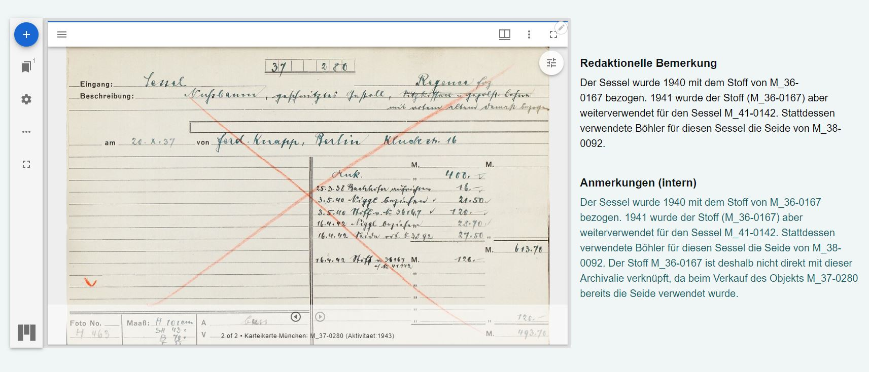

Slide 14
Onlinegang

Slide 15
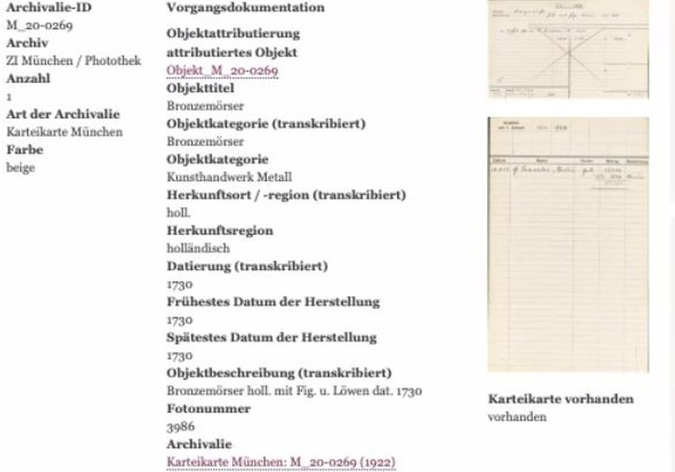
2022 - 2023
Herausforderungen Onlinegang:
Arbeiten in der DB nach Online-Gang deutlich komplizierter, unübersichtlicher und zeitaufwendiger (zB. Verzögerte Ansicht Datensätze, copy&paste oft nicht mehr möglich)
Nutzerrechte / Rechtemanagement:
Verschiedene user roles
Daten- und Personenschutz gewährleistet
Ansicht vor Freischaltung

Slide 16
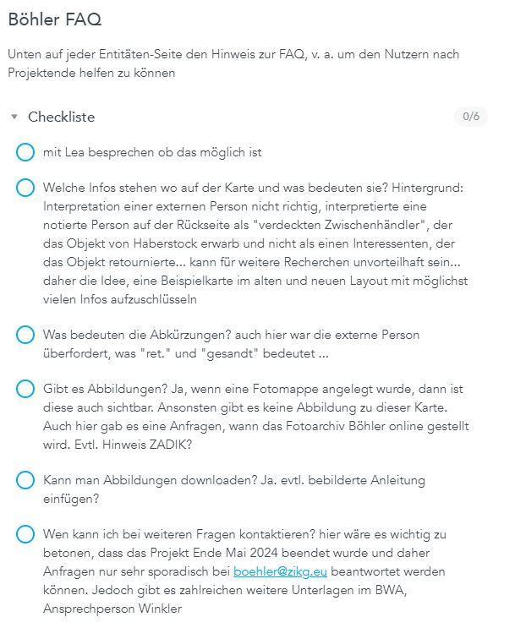
2024
To-dos und Aussicht:
Rechtemanagement
Korrekturen (Datierungen)
FAQs

Slide 17
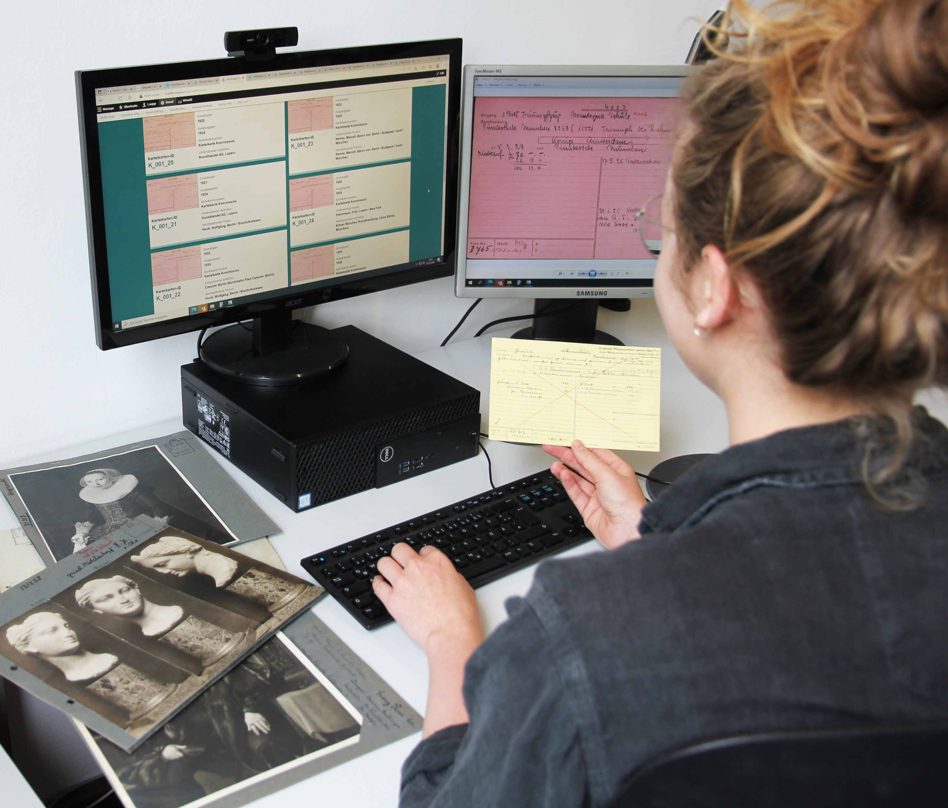

Slide 18
Vielen Dank für die Aufmerksamkeit!

